Slide 1

MATEMATIKA
5- sinf
MAVZU: NATURAL SONLARNI QO‘SHISH VA AYIRISHGA DOIR MASALALAR

Slide 2
SONLARNI TAQQOSLANG
2004 * 204
554 * 69
0 * 412
8 269 * 8 271
18 324 921 * 18 324 847
69 398 801 * 69 398 810
>
>
Barakalla!
<
<
>
<

Slide 3
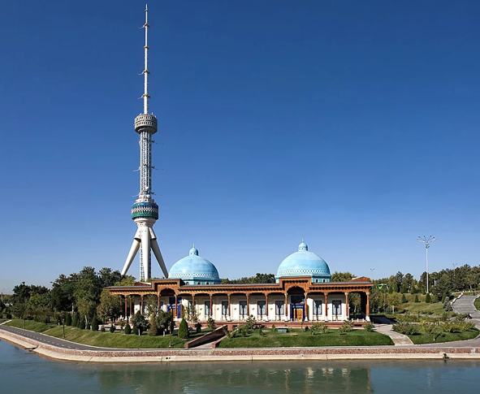
NATURAL SONLARNI TAQQOSLASH
Toshkentdagi teleminora - 375m
Tokiodagi - 634 m
Moskvadagi - 536 m
Venadagi - 252 m
Berlindagi – 368 m
Sonlarni kamayib borish tartibida joylashtiring.
634
536
375
368
252

Slide 4
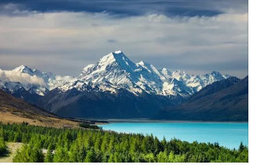
NATURAL SONLARNI TAQQOSLASH
Jamolungma cho‘qqisining balandligi 8848 m
Denali cho‘qqisi - 6194 m
Akonkagua cho‘qqisi - 6960 m
Klimanjaro cho‘qqisi - 5895 m
Ismoil –Somoniy cho‘qqisi -7495 m
Sonlarni o‘sib borish tartibida joylashtiring
6194
7495
5895
6960
8848

Slide 5
NATURAL SONLARNI TAQQOSLASH
Yozuvda raqamlar o‘rniga harflar qo‘yilgan. Bir xil harflar bir xil raqamlarni ifodalaydi. Bu sonlarni taqqoslay olasizmi?
UKKI UKKI
TULKI AYIQ
А8В00 А6В00
1RS 32V
49 FIL
ТКА ТК0
=
>
>
<
<
>

Slide 6
NATURAL SONLARNI QO‘SHISH
yig‘indi
25 + 37 = 62
qo‘shiluvchi
qo‘shiluvchi
yig‘indi

Slide 7
SON NURIDA SONLARNI QO‘SHISH
2+7=9
4+8=12
5+9=14
O
X
I
I
I
I
I
I
I
I
I
I
I
I
I
I
0
1
2
3
4
5
6
7
8
9
10
11
12
13
14
+7
+ 8
+ 9

Slide 8
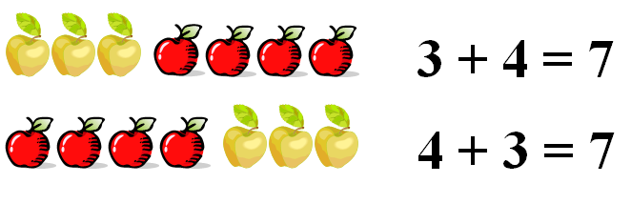
QO‘SHISH XOSSALARI
a + b = b + a
O‘rin almashtirish qonuni

Slide 9
QO‘SHISH XOSSALARI
32 + 256 =
256 + 32 =
288
256
+
32
288
O‘rin almashtirish qonuni

Slide 10
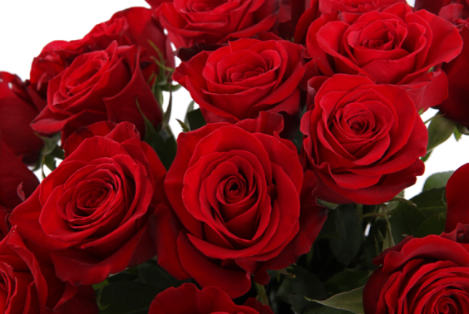


MASALA
Gulzordan avval 19 dona qizil va 25 dona oq atirgul, keyin 31 dona pushti atirgul uzildi. Hammasi bo‘lib qancha atirgul uzilgan?
19 + 25+ 31 = 44 + 31 = 75
19 + 25+ 31 = (19+31)+25 = 75

Slide 11
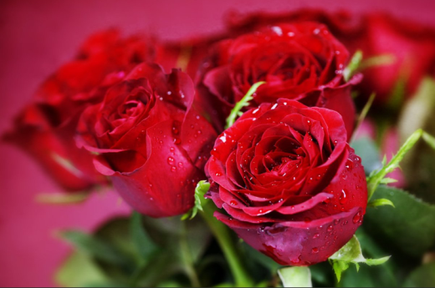
QO‘SHISH XOSSALARI
Guruhlash qonuni
a + b + c = a + (b + c) =(a + c) + b

Slide 12
MASALA
Yig‘indini qulay usulda hisoblang:
32 + 34 + 36 + 38 + 40 + 42 + 44 + 46 + 48 + 50=
= (32+50) +(34+48) + (36 + 46)+ (38+44)+(40+42)=
= 82 · 5 = 410

Slide 13
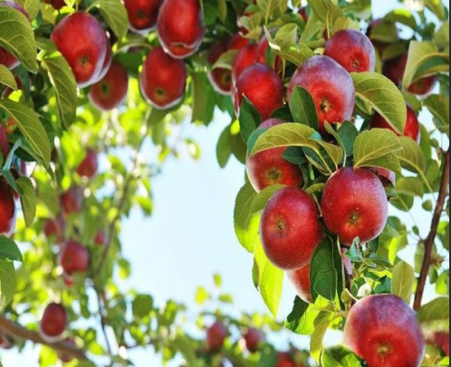
MASALA
Botir, Rustam va Aziz olma terdilar. Botir
24 kg 350 g, Rustam undan 5 kg 700g ko‘p, Aziz
esa 7 kg kam terdi. Ular hammasi bo‘lib qancha olma tergan?
24 kg 350g + 5 kg 700g =30kg 50g
24 kg 350g -7 kg = 17kg 350g
24 kg 350g
30 kg 050g
17 kg 350g
71 kg 750g
Yechish:
Botir – 24 kg 350 g
Rustam – 5 kg 700g ko‘p
Aziz – 7 kg kam
Jami - ?
+
Javob: 71kg 750g

Slide 14
NATURAL SONLARNI AYIRISH
ayirma
54 - 28 = 26
kamayuvchi
ayriluvchi
ayirma

Slide 15
SON NURIDA SONLARNI AYIRISH
11- 7=4
13-6=7
15 - 13 = 2
O
X
I
I
I
I
I
I
I
I
I
I
I
I
I
I
I
0
1
2
3
4
5
6
7
8
9
10
11
12
13
14
15
-6
-7
- 13

Slide 16
MASALA
Avtomobil birinchi kuni 327 km, ikkinchi kuni 364 km masofani bosib o‘tdi. Agar avtomobil umumiy 984 km masofani bosib o‘tgan bo‘lsa, uchinchi kuni qancha masofani bosib o‘tgan?
Yechish:
I kuni – 327 km
II kuni – 364 km
III kuni - ? km
984 km
984 –(327+364)=
= (984 – 364) – 327 =
=620 – 327 = 293
Javob: 293 km

Slide 17
MASALA
Anvar 232 betli kitobni uch kunda o‘qib tugatdi. Birinchi kuni 92 betini, uchinchi kuni 57 betini o‘qigan bo‘lsa, u ikkinchi kuni shu kitobning necha betini o‘qigan?
Yechish:
I kuni – 92 bet
III kuni – 57 bet
II kuni - ? bet
232 – (92 + 57)=
= (232 – 92) - 57 =
=140 – 57 = 83
Javob: 83 bet
232
bet

Slide 18

MUSTAQIL BAJARISH UCHUN TOPSHIRIQLAR:
Darslikdagi 682-, 683-, 684-, 685-, 686- masalalarni yechish.
(137- bet)

